Slide 1
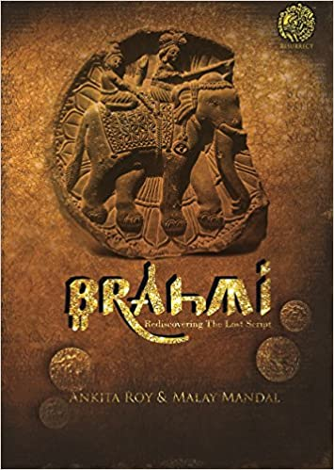
ব্রাহ্মী লিপি
আলোচক-ড. সুমন মজুমদার
সংস্কৃত বিভাগ
আসাননগর মদন মোহন তর্কালঙ্কার কলেজ
আসাননগর, নদীয়া

Slide 2
ব্রাহ্মী লিপি
উপক্রমণিকা
ভারতের বেশিরভাগ ভাষা (দ্রাবিড় এবং ইন্দো-আর্য) স্ক্রিপ্টের উপর ভিত্তি করে প্রাচীন ব্রাহ্মী লিপি থেকে গডে ওঠে। ব্রাহ্মী একটি সিলেবিক ভাষা।খ্রিস্টপূর্ব তৃতীয় বা চতুর্থ শতাব্দী ব্রাহ্মী লিপির সময়কাল।ব্রাহ্মী লিপির অক্ষরগুলির মধ্যে রয়েছে জ্যামিতিক নকশা যেমন বৃত্ত,ক্রস, বর্গ এবং ত্রিভুজ।।ব্রাহ্মী লিপির পাঠোদ্ধার করেন প্রত্নতত্ত্ববিদ জেমস্-প্রিন্সেপ 1837 খ্রীষ্টাব্দে।এই লিপিকে সমস্ত লিপির জননী বলা হয়। ব্রাহ্মীলিপির প্রথম নিদর্শন পাওয়া যায় খ্রী. পূ. তৃতীয় শতকের সম্রাট অশোকের অভিলেখগুলিতে।

Slide 3
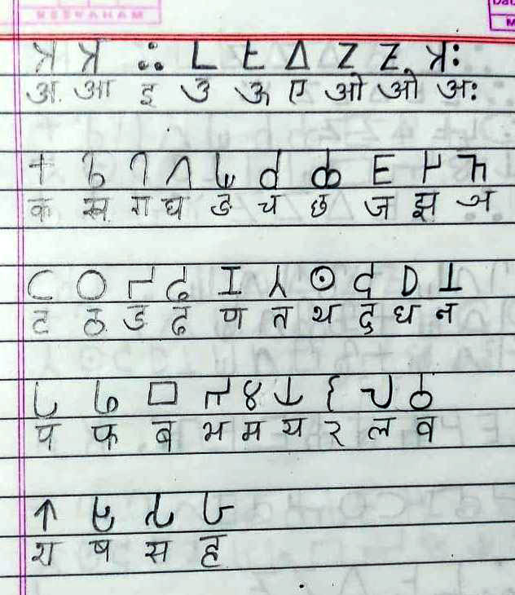
ব্রাহ্মীবর্ণমালা

Slide 4
ব্রাহ্মীলিপির বৈশিষ্ট্য­
1. ব্রাহ্মীলিপি বাম দিক থেকে ডানদিক লেখা হয়।
2. এই লিপিতে 64টি চিহ্ন আছে।
3. হ্রস্ব ও দীর্ঘমাত্রার প্রয়োগ আছে।
4. স্বরবর্ণের সংখ্যা 9 ওব্যাঞ্জনবর্ণের সংখ্যা 35টি।
5. ব্রাহ্মীলিপিতে অনুস্বর, অনুনাসিক ও বিসর্গের প্রয়োগ আছে।

Slide 5
ব্রাহ্মীলিপির বিবর্তনের ইতিহাসঃ
1.মৌর্যকালীন ব্রাহ্মী বা আদি ব্রাহ্মী- 500BCE-300 BCE
2. মধ্যব্রাহ্মী বা শুঙ্গ ও কুষাণ ব্রাহ্মী- 200BCE-100CE
3. উত্তরব্রাহ্মী বা গুপ্তব্রাহ্মী- 300CE-500CE/600CE
*গুপ্তব্রাহ্মীর রূপান্তরিতরূপ সিদ্ধমাতৃকা লিপি- 700CE-900CE.
*সিদ্ধমাতৃকা লিপির রূপান্তরিতরূপ কুটিললিপি ।
উত্তর-পশ্চিম পশ্চিম পূর্ব
1. উত্তর-পশ্চিমঃ গুরুমুখী লিপি- পাঞ্জাব (গ্রন্থসাহেব)
সারদা লিপি-আফগানস্থান, কাশ্মীর,
হিমাচলপ্রদেশ (900CE-1100CE)

Slide 6
ব্রাহ্মীলিপির বিবর্তনের ইতিহাসঃ
2.পশ্চিমী বিবর্তনঃ
নন্দিনাগরী(900CE-1100CE) জৈননাগরী(1100CE-1300CE) প্রাচীন দেবনাগরী(1300CE-1600CE) দেবনাগরী (1600CE-.....)
3.পূর্বী বিবর্তনঃ
নেপাল অঙ্গ-বঙ্গ-কলিঙ্গ-প্রাকজ্যোতিষ
1.নেওয়ারী(900CE-1300CE) গৌডী লিপি(900CE-1300CE)
2.রঞ্জনা মধ্যযুগীয় বাংলা (1300CE-1600CE)
আধুনিক বাংলা (1600CE-....)

Slide 7
ধন্যবাদ

